Slide 1

Научно-исследовательская работа «ОБУЧЕНИЕ НЕЙРОННОЙ СЕТИ ДЛЯ ОПРЕДЕЛЕНИЯ КАТЕГОРИИ АВТОМОБИЛЬНЫХ ДОРОГ С ИСПОЛЬЗОВАНИЕМ СНИМКОВ СПУТНИКОВ»
Волгоградский государственный технический университет
Кафедра САПРиПК
Исполнитель:
студент группы ИВТ-363 Савельев М.В.
Научный руководитель:
к.т.н., доц. Парыгин Д.С.

Slide 2
Актуальность
По данным заместителя министра транспорта РФ – руководителя Федерального дорожного агентства Андрея Костюка, в 2020 году в России будет построено и реконструировано около 2 тыс. км региональных дорог, а также отремонтировано, в том числе капитально, 16,5 тыс. км. Общий объем господдержки в текущем году составил 254,7 млрд руб., включая средства резервного фонда правительства РФ в размере 100 млрд руб.
Таким образом, определение с спутников новопостроенные дороги на сегодняшний день является полезным.
Источник: Федеральное дорожное агентство

Slide 3
Цель и задачи работы
Цель: Спроектировать и обучить нейросеть для поиска дорог на спутниковых снимках.
Задачи:
Создать необходимый набор данных;
Подготовить существующую нейросеть;
Обучить нейросеть на наборе данных;
Протестировать обученную нейросеть;
Сделать выводы.

Slide 4
Средства реализации
Язык программирования:
· Python 3.7
Дополнительные модули:
· NumPy
· Tenserflow
· matplotlib
· Keras
Инструменты разработки:
· PyCharm Community 2019.3.3
· Google Colab

Slide 5
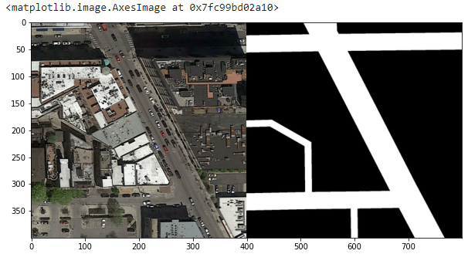
Пример набора данных
Слева – снимок дороги с спутника, справа – маска дороги к этому снимку

Slide 6
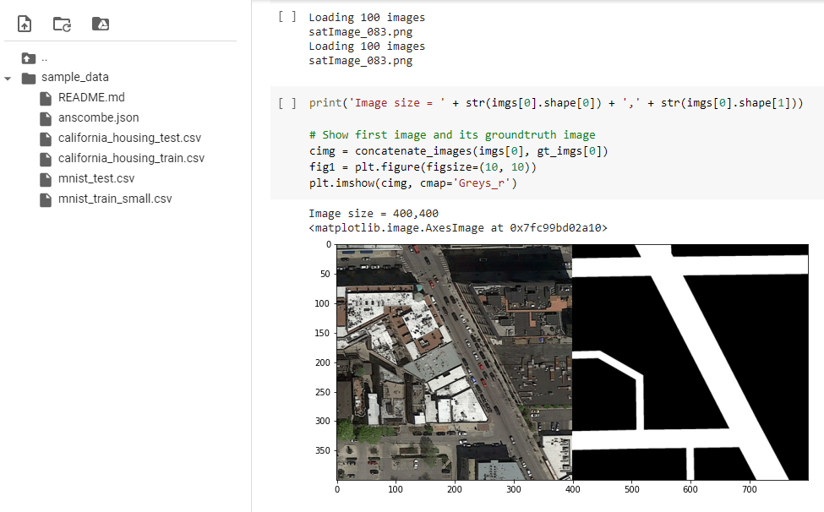
Разработка компонента
Для разметки исходного набора данных был использован доработанный шаблон нейросети, модель обучалась средствами Google Colab:

Slide 7
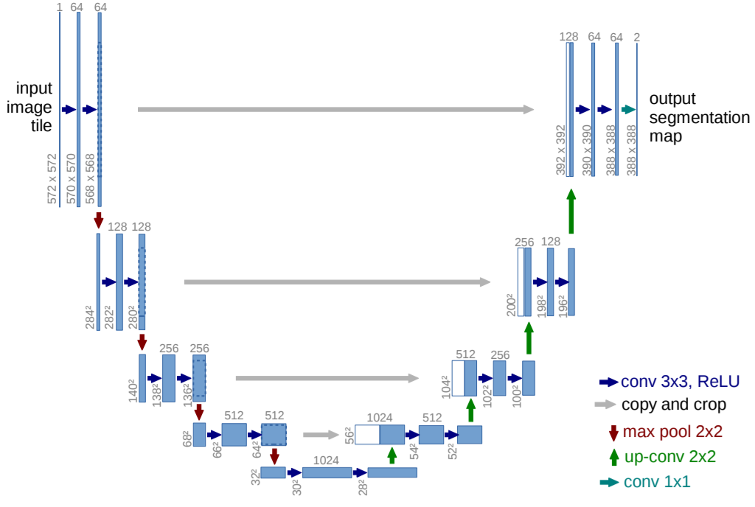
Структура нейросети U-Net

Slide 8
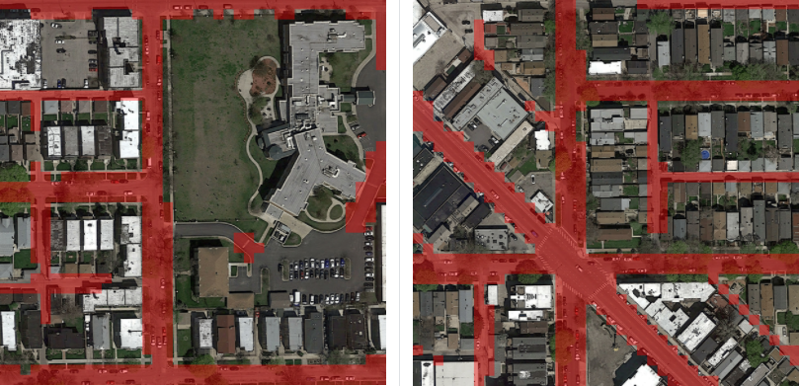
Результаты

Slide 9
Выводы
Была спроектирована и обучена нейросеть, которая находит дороги на спутниковых снимках.
Для повышения точности нахождения киосков и павильонов необходимо дополнить датасет ещё более разнообразными снимками.
При помощи небольших изменений в коде программы, а также при альтернативной разметке датасета, нейросеть можно обучить на поиск других объектов, таких как ж/д пути, грунтовые дороги и.т.д..

Slide 10
Научно-исследовательская работа «ОБУЧЕНИЕ НЕЙРОННОЙ СЕТИ ДЛЯ ОПРЕДЕЛЕНИЯ КАТЕГОРИИ АВТОМОБИЛЬНЫХ ДОРОГ С ИСПОЛЬЗОВАНИЕМ СНИМКОВ СПУТНИКОВ»
Волгоградский государственный технический университет
Кафедра САПРиПК
Спасибо за внимание!
Исполнитель:
студент группы ИВТ-363
Савельев М.В.
18106102@vstu.ru

